Slide 1

stack and queue

Slide 2
რა არის stack და queue?
● Stack და Queue არიან მონაცემთა სტრუქტურები.
● Stack არის LIFO(Last In First Out)
● Queue არის FIFO(First In First Out)

Slide 3
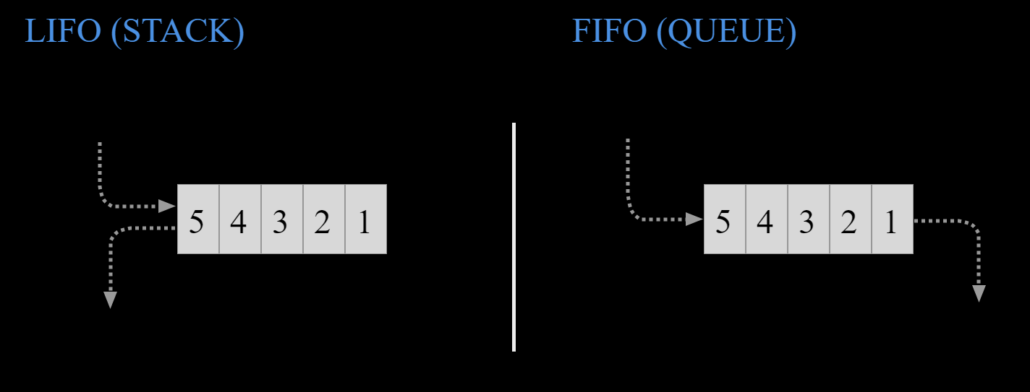
იდეური განსხვავება
მოქმედებს დასაწყისიდან
მოქმედებს ბოლოდან

Slide 4
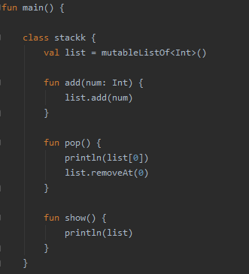
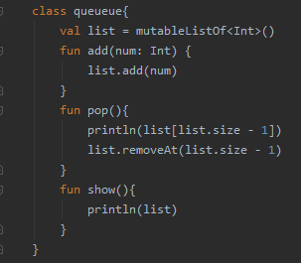
Stack
Queue

Slide 5



